Slide 1
Modelos SI , SIR y SIS (VARICELA)
SERGIO ANDRES PEÑARANDA TARAZONA

Slide 2
IDEA PRINCIPAL DEL PROGRAMA
Según los datos que recopilé para buscar un análisis mas detallado encontré datos de un sitio en especifico en este caso Medellín y compare junto a datos arrojados en ese año en Colombia, con esto en mente cree un modelo basado en este virus infeccioso tomando en cuenta los balances de esa época, ya que borraron algunos registros recientes es difícil realizarlo con datos aun mas actuales ya que no se encuentran del todo copilado en el sistema de salud colombiano.

Slide 3
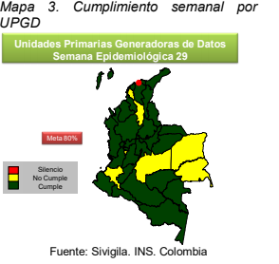
Varicela en Colombia
La varicela es una enfermedad infecciosa por el virus varicela-zoster, es un virus que se puede incorporar a otras personas por medio del tacto o piel,

Slide 4
Datos de varicela en Colombia
Según Sivigila se notificaron 43.813 casos de varicela en 2018 , en Medellín se noto durante 52 semanas u incremento de 10% en cada semana
En 2017 se presentaron 51.025 casos una disminución del 14%

Slide 5
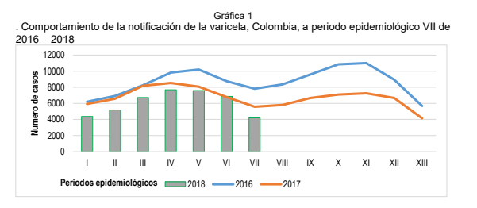
Grafica de Comportamiento de la Varicela

Slide 6
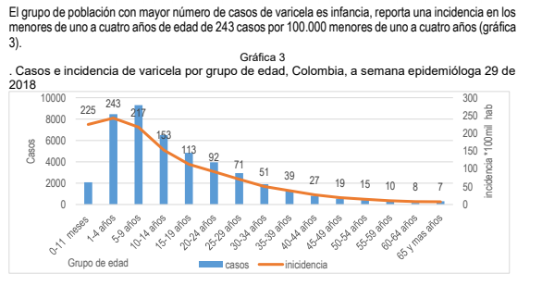
En 2018 los casos se incrementaron un 51% entre el primer al 5 period epidemiológicos

Slide 7
DATOS DE MEDELLIN
https://www.datos.gov.co/Salud-y-Protecci-n-Social/Casos-de-Varicela-notificados-en-SIVIGILA-Municipi/f7v2-z44z

Slide 8
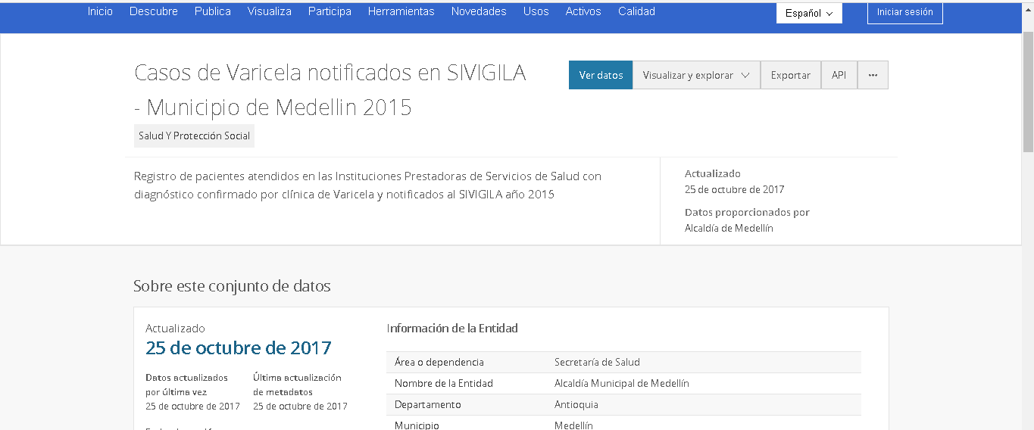
DATOS DE LA PAGINA PRINCIPAL DE USO DEL APLICATIVO

Slide 9
EXPLICACIÓN DEL USO DEL PROGRAMA EN RSTUDIO
Explicación de R studio (las librerías son usadas en deSolve)

Slide 10
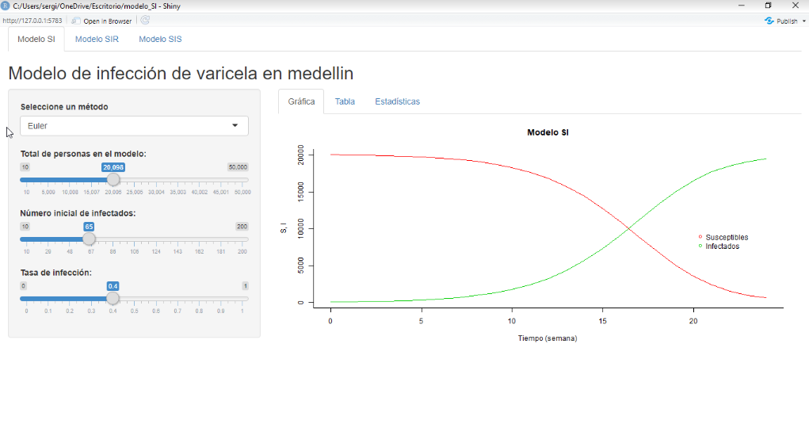
MODELO SI
Definimos la función SI que nos permite calcular las derivadas del modelo SI donde r y beta no son variables globales. A modo de ejemplo, consideraremos un modelo SI de parámetros r = 5, \(\beta = 0.2\), S = 999 e I = 1

Slide 11
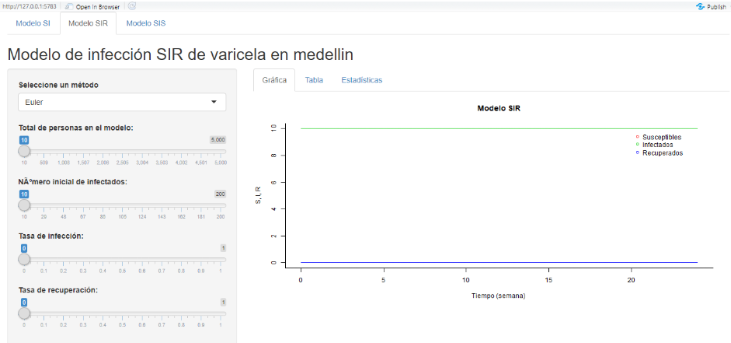
MODELO SIR
Es un modelo capaz de capturar muchas de las características típicas de los brotes epidémicos. El nombre del modelo proviene de las iniciales S (población susceptible), I (población infectada) y R (población recuperada). El modelo relaciona las variaciones de las tres poblaciones (Susceptible, Infectada y Recuperada) a través de la tasa de infección y el período infeccioso promedio

Slide 12
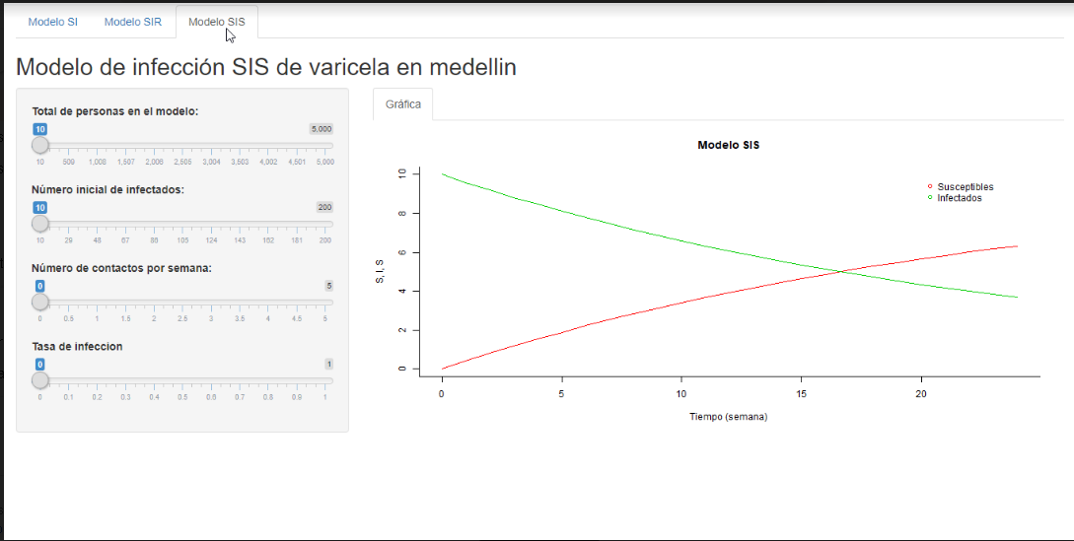
MODELO SIS
Este modelo se centra en el estudio de la población afectada y no tienen cuenta la población transmisora de la enfermedad.

Slide 13
METODOS USADOS EN LOS MODELOS
Explicación de R studio (las librerías son usadas en deSolve y shiny)

Slide 14
Método Euler
El método de Euler es el más básico y sencillo de los procedimientos usados para encontrar soluciones numéricas aproximadas, a una ecuación diferencial ordinaria de primer orden, siempre que se conozca su condición inicial.

Slide 15
Método Runge-Kutta
familia Runge-Kutta se conoce generalmente como "RK4", el "método clásico Runge-Kutta" o simplemente como "el método Runge-Kutta"

Slide 16
Gracias

